Slide 1

“Obras inacabadas financiadas com recursos federais”
COMISSÃO ESPECIAL DE OBRAS INACABADAS
SENADO FEDERAL
Arsenio Jose da Costa Dantas
Brasília, 14 de dezembro de 2016

Slide 2
Notícias de 1995

Slide 3
Histórico – Requerimento 651/95

Slide 4
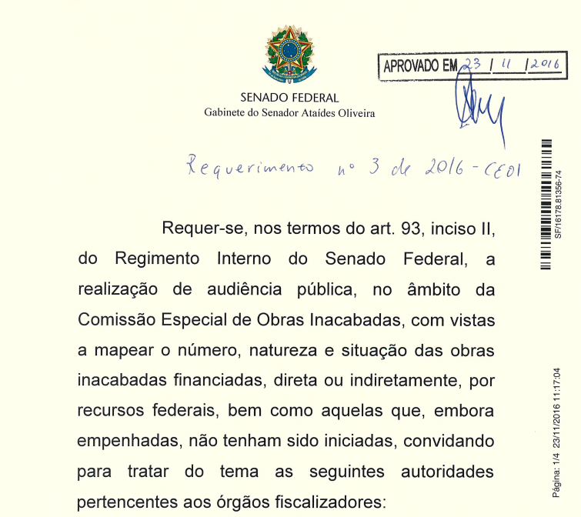
21 anos depois

Slide 5

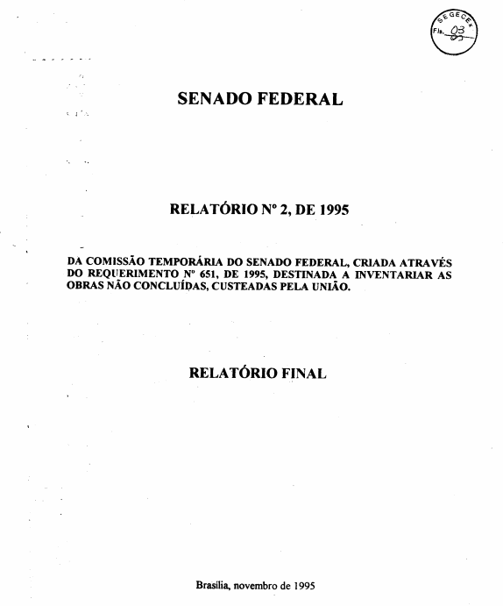
Histórico – Relatório Nº 2/95
Relatório nº 2/1995 da Comissão Temporária do Senado Federal destinada a “Investigar as obras não concluídas custeadas pela União, e examinar sua situação”

Slide 6

Histórico – Fotografia em 1995
O filme revelado pela Comissão
2.214 obras paralisadas
Aproximadamente R$ 15 bilhões aplicados (valores da época)
Dificuldades para realizar um inventário completo das obras paralisadas

Slide 7
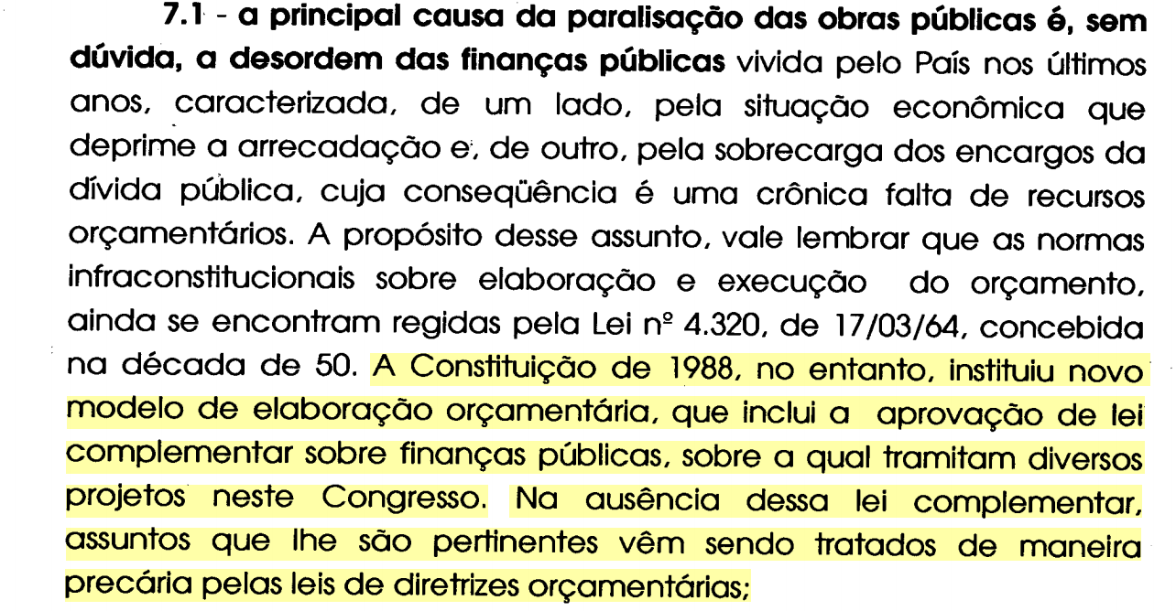
Histórico
Considerações do Relatório 1995
Diário do Senado Federal ANO L – SUP.A0 nº35 Quinta-Feira, 23 de novembro de 1995

Slide 8
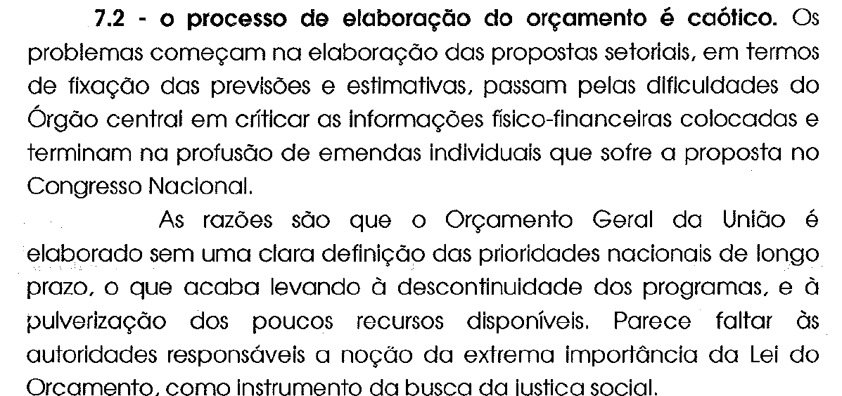
Histórico
Considerações do Relatório
Diário do Senado Federal ANO L – SUP.A0 nº35 Quinta-Feira, 23 de novembro de 1995

Slide 9
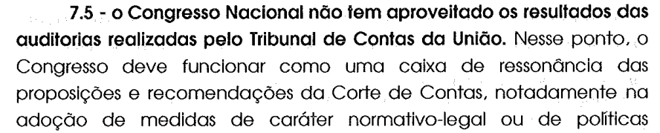
Histórico
Considerações do Relatório
Diário do Senado Federal ANO L – SUP.A0 nº35 Quinta-Feira, 23 de novembro de 1995

Slide 10
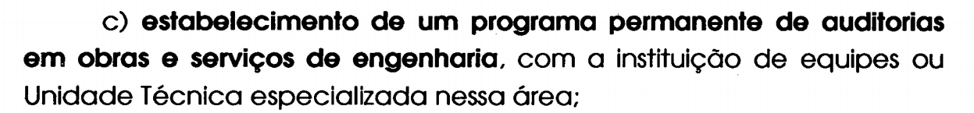
Histórico
Recomendações do Relatório 1995
Diário do Senado Federal ANO L – SUP.A0 nº35 Quinta-Feira, 23 de novembro de 1995

Slide 11
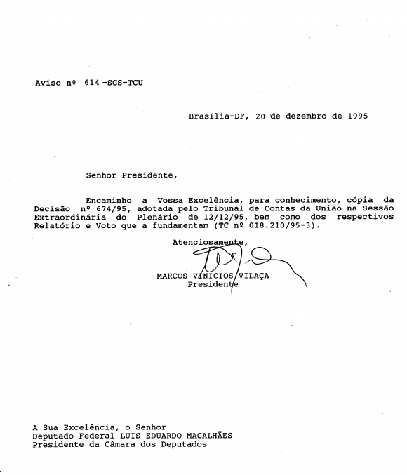
O que o Tribunal fez?
Decisão 674/1995 TCU-Plenário
Determinou o “estabelecimento de um programa permanente de auditorias em obras e serviços de engenharia, com a instituição de equipes ou Unidade Técnica especializada nessa área”
Aviso 614 – SGS-TCU de 20/12/1995

Slide 12
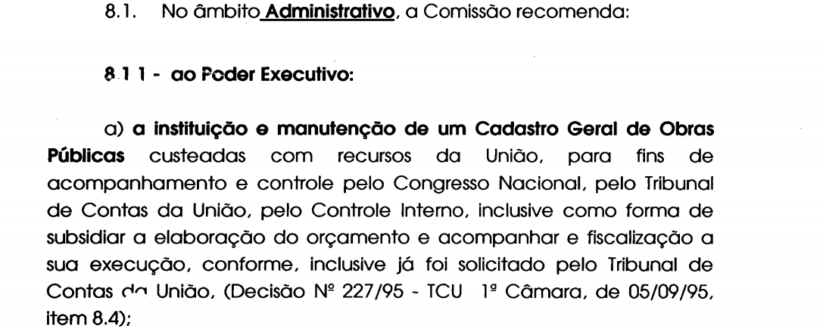
Histórico
Recomendações do Relatório 1995
Diário do Senado Federal ANO L – SUP.A0 nº35 Quinta-Feira, 23 de novembro de 1995

Slide 13
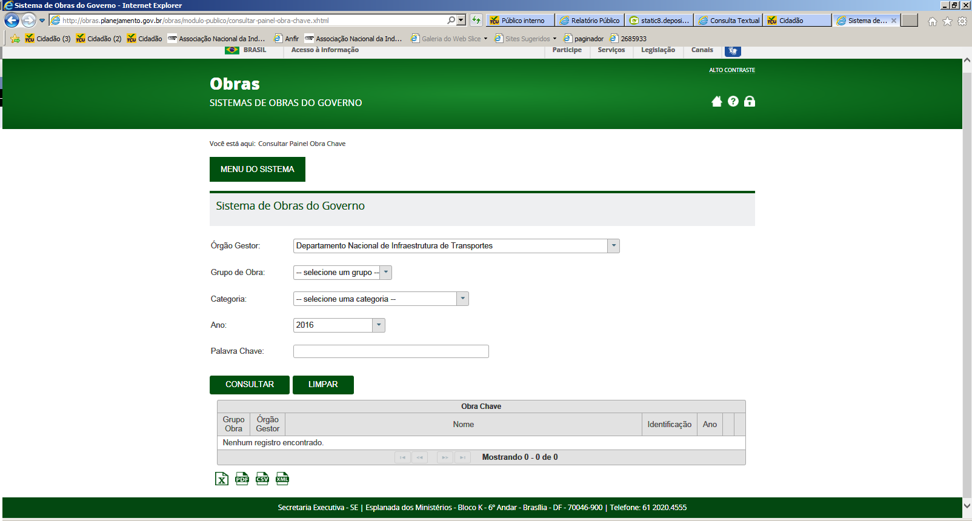
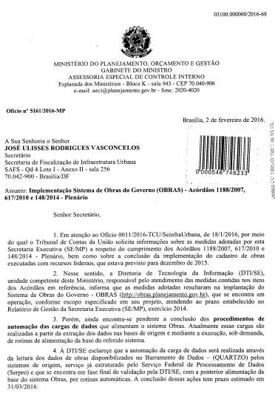
Desdobramentos do Relatório de 1995
cadastro de obras
http://obras.planejamento.gov.br/obras/modulo-publico/consultar-painel-obra-chave.xhtml

Slide 14
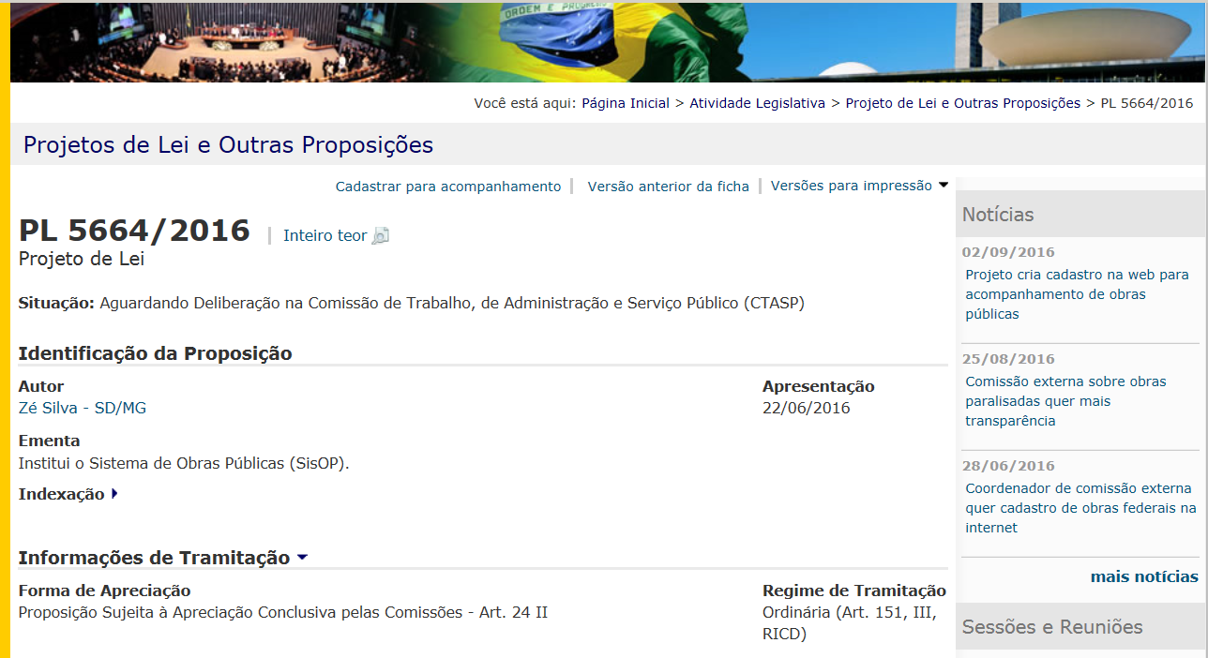
Desdobramentos do Relatório de 1995
Cadastro de obras

Slide 15
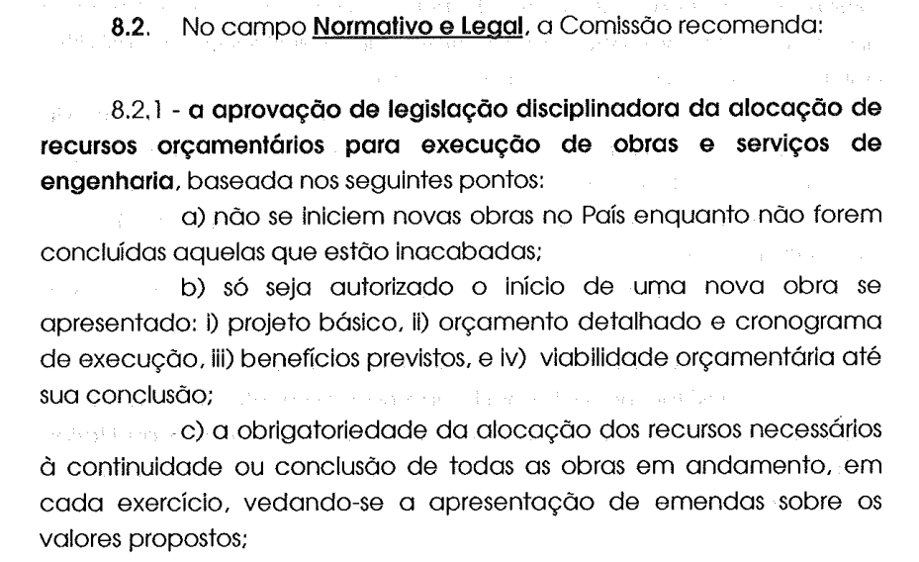

Histórico
Recomendações do Relatório 1995
Diário do Senado Federal ANO L – SUP.A0 nº35 Quinta-Feira, 23 de novembro de 1995

Slide 16
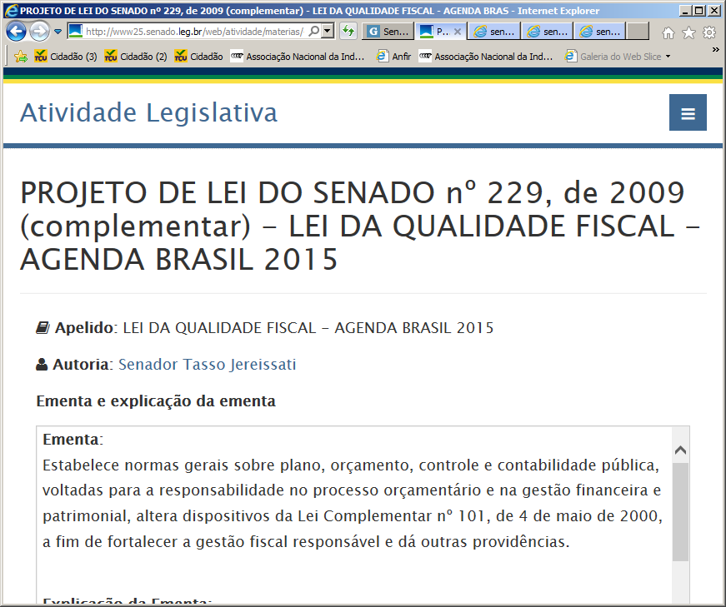
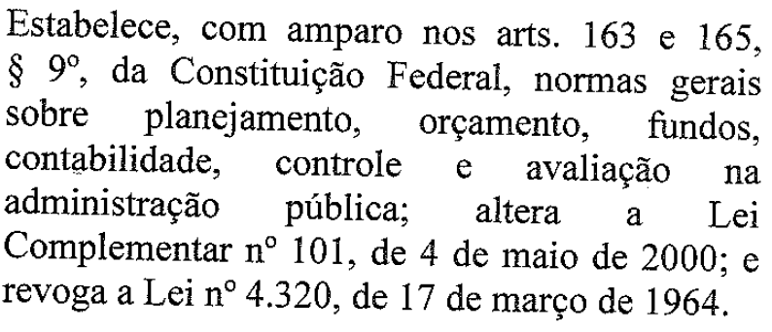
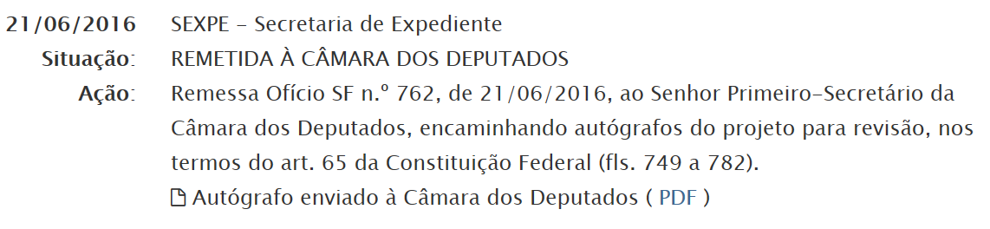
Desdobramentos do Relatório 1995

Slide 17
FISCOBRAS
Plano anual que engloba um conjunto de ações do TCU com o objetivo de fiscalizar as obras públicas financiadas total ou parcialmente com recursos da União.

Slide 18

FISCOBRAS
Constituição Federal art. 71

Slide 19

FISCOBRAS
Desde 1997 a Lei de Diretrizes Orçamentárias (LDO) determina que o TCU envie ao Congresso Nacional, anualmente, informações sobre as obras fiscalizadas.

Slide 20
Fiscalização de obras - FISCOBRAS
LDO 2016 – Lei 13.242, de 30/12/2015
Capítulo IX - Dispõe sobre fiscalização de obras com indícios de irregularidades graves (art. 117 a 127)

Slide 21
Fiscalização de obras - FISCOBRAS
Art. 117. O Projeto de Lei Orçamentária de 2016 e a respectiva Lei poderão contemplar subtítulos relativos a obras e serviços com indícios de irregularidades graves, permanecendo a execução física, orçamentária e financeira dos respectivos contratos, convênios, etapas, parcelas ou subtrechos constantes do anexo a que se refere o § 2º do art. 8º condicionada à prévia deliberação da Comissão Mista a que se refere o § 1º do art. 166 da Constituição Federal, observado o disposto no art. 71, §§ 1º e 2º, da Constituição Federal, e no art. 121, §§ 3º e 4º, desta Lei.

Slide 22
Determinação da LDO
LDO 2016 – Art. 119, II
“Art. 119. Para fins do disposto no inciso V do § 1º do art. 59 da Lei de Responsabilidade Fiscal e no § 2º do art. 9º desta Lei, o Tribunal de Contas da União encaminhará: (...)
II - à Comissão Mista a que se refere o § 1º do art. 166 da Constituição Federal, até setenta dias após o encaminhamento do Projeto de Lei Orçamentária, a relação atualizada de contratos, convênios, etapas, parcelas ou subtrechos relativos aos subtítulos nos quais forem identificados indícios de irregularidades graves,
classificados na forma disposta nos incisos IV, V e VI do § 1º do art. 117 (...)”.

Slide 23
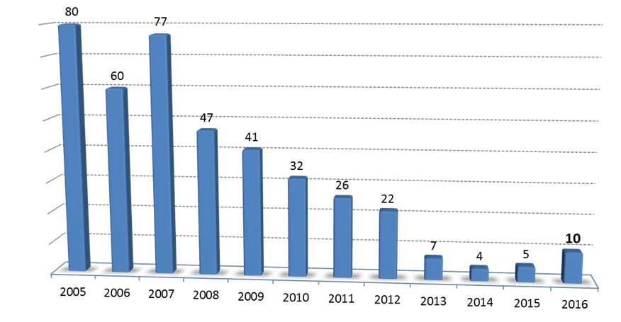
Histórico de Obras
com Indicativo de IG-P
Histórico do Fiscobras com IGP (2005 a 2016)

Slide 24
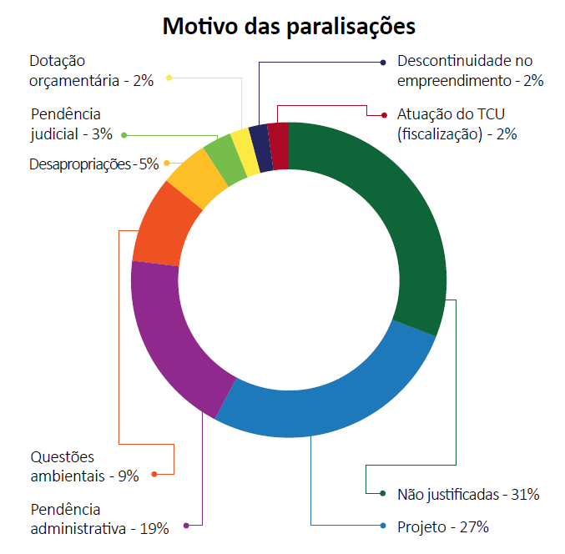
Diagnósticos de contratos paralisados de obras rodoviárias
(Acórdão 162/2014 – Plenário)

Slide 25
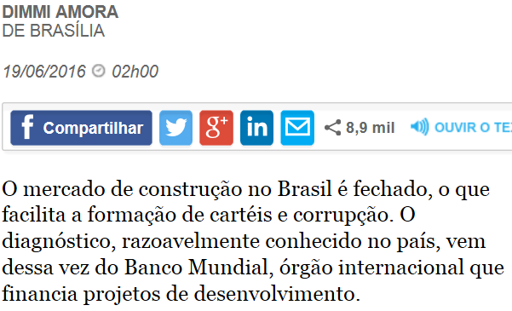
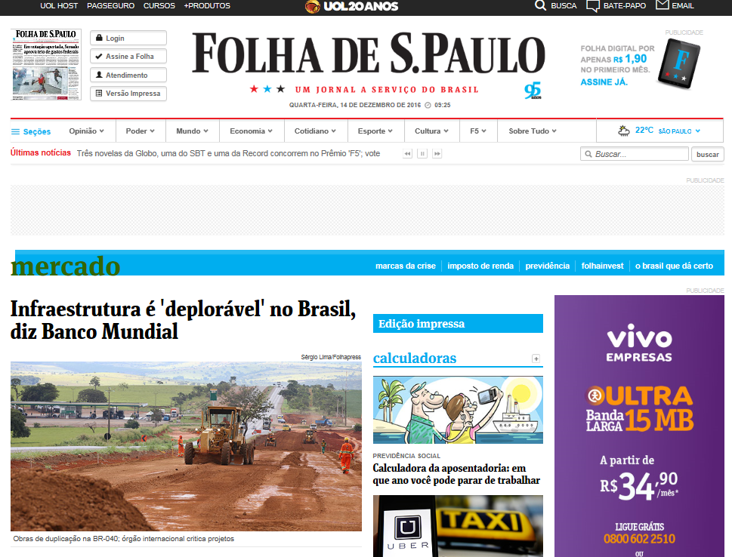
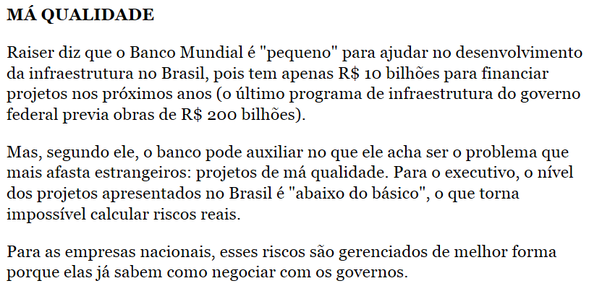
Notícias de 2016

Slide 26
Diagnóstico das Obras do
Programa Serviços Urbanos de Água e Esgoto
(Acórdão 593/2015 – Plenário)
O trabalho traz informações sobre o desempenho e as causas de atrasos na execução de obras em um dos principais programas de saneamento básico do país, o Programa Serviços Urbanos de Água e Esgoto (código orçamentário 0122), incluído na Lei Orçamentária Anual (LOA) até o exercício de 2011, integrando os PPAs de investimentos 2004-2007 e 2008-2011
Notes:
26

Slide 27
Diagnóstico das Obras do
Programa Serviços Urbanos de Água e Esgoto
(Acórdão 593/2015 – Plenário)
Constatou-se baixa execução orçamentária e financeira. As causas desses atrasos estão concentradas na fase de pré-investimento dos empreendimentos, ou seja, referem-se a falhas na preparação e no planejamento necessários para o posterior desembolso dos recursos. Merecem destaque quatro fatores:
(i) projetos de engenharia deficientes e desatualizados;
(ii) dificuldades na obtenção de áreas;
(iii) problemas na obtenção de licenças requeridas aos empreendimentos
(iv) dificuldade na seleção e contratação de empresas para realizar as obras.
A causa mais frequente identificada reside nas deficiências dos projetos de engenharia (56% dos contratos analisados).
Notes:
27

Slide 28
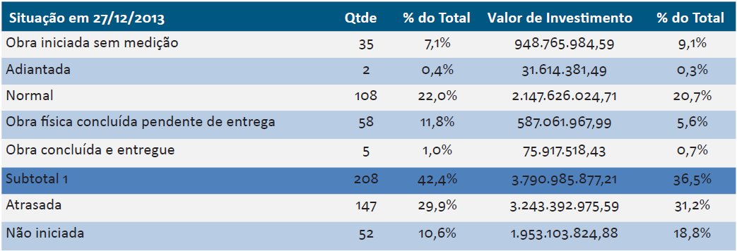
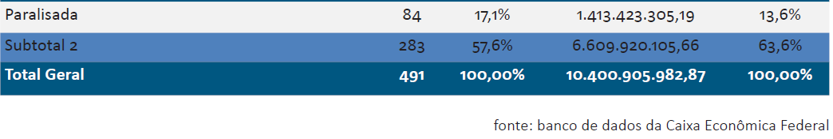
Diagnóstico das Obras do
Programa Serviços Urbanos de Água e Esgoto
(Acórdão 593/2015 – Plenário)
Notes:
28

Slide 29
Infraestrutura de creches e escolas
(Acórdão 608/2015 – Plenário)
A auditoria teve por objetivo avaliar a efetividade das transferências de recursos públicos federais aos municípios e estados, com vistas à ampliação da rede de infraestrutura da educação básica, contemplando mais de 20 mil obras. Também visou avaliar a atuação das empresas contratadas pelo FNDE para a supervisão das intervenções. As transferências de recursos do FNDE para obras são controladas pelo Sistema Integrado de Monitoramento, Execução e Controle do Ministério da Educação (Simec).
Notes:
29

Slide 30
Infraestrutura de creches e escolas
(Acórdão 608/2015 – Plenário)
Achados
Atrasos nas obras devido a:
  (i) Falhas no planejamento da licitação; (ii) Insuficiência dos estudos geotécnicos dos terrenos; (iii) Insuficiência de recursos para contrapartida; (iv) Descontinuidade na transição da gestão municipal; (v) Descompasso entre o avanço físico e o financeiro; (vi) deficiência na fiscalização por parte dos municípios; (vii) projetos deficientes (descumprimento de normas de acessibilidade)
Obras paralisadas:
  (i) Abandono da obra pela construtora; (ii) rescisões contratuais;
Notes:
30

Slide 31
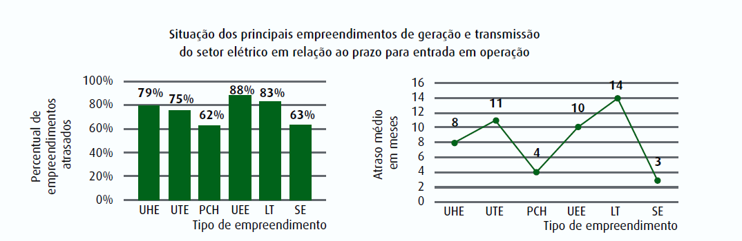
Relatório Sistêmico do Setor de Energia – FISC Energia
(Acórdão 993/2015 – Plenário)
usinas hidrelétricas (UHE), usinas termelétricas (UTE), pequenas centrais hidroelétricas (PCH), empreendimentos eólicos (UEE), linhas de transmissão (LT) , subestações (SE),
Notes:
31

Slide 32
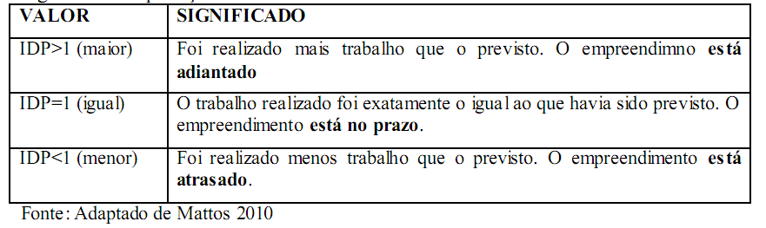
Auditoria na gestão de prazos das obras de Engenharia do Dnit
(Acórdão 778/2015-Plenário)
Análise de 349 contratos de obras
Indicador
Notes:
Síntese dos achados
Índice de Desempenho Médio inferior a 1, indicando atraso na execução das obras de engenharia a cargo do DNIT;
Controle de prazos e cronogramas ineficiente;
Concessão de aditivos de prazo sem a devida fundamentação.
Benefícios – recomendações ao DNIT para:
incluir, no SIAC, funcionalidade que permita o cálculo dos indicadores de desempenho destinados a avaliar o prazo de execução dos contratos;
criar critérios objetivos para a avaliação dos pedidos de prorrogação de prazo;
publicar, em sítio eletrônico oficial, os prazos de execução de empreendimentos a seu cargo → fomentar a transparência e o controle social.
32

Slide 33
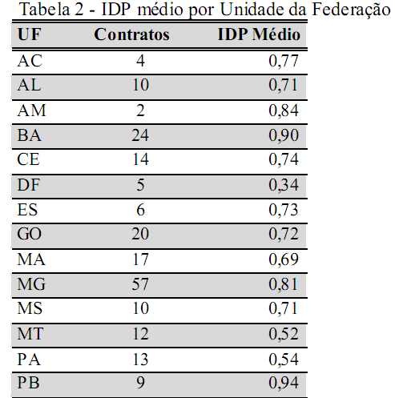
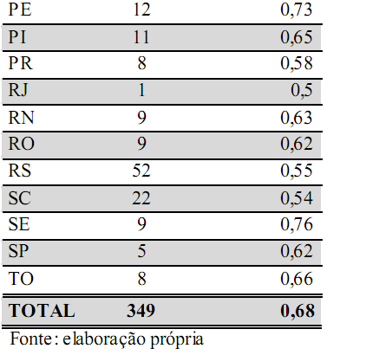
Auditoria na gestão de prazos das obras de Engenharia do Dnit
(Acórdão 778/2015-Plenário)
Análise de 349 contratos de obras
Notes:
Síntese dos achados
Índice de Desempenho Médio inferior a 1, indicando atraso na execução das obras de engenharia a cargo do DNIT;
Controle de prazos e cronogramas ineficiente;
Concessão de aditivos de prazo sem a devida fundamentação.
Benefícios – recomendações ao DNIT para:
incluir, no SIAC, funcionalidade que permita o cálculo dos indicadores de desempenho destinados a avaliar o prazo de execução dos contratos;
criar critérios objetivos para a avaliação dos pedidos de prorrogação de prazo;
publicar, em sítio eletrônico oficial, os prazos de execução de empreendimentos a seu cargo → fomentar a transparência e o controle social.
33

Slide 34
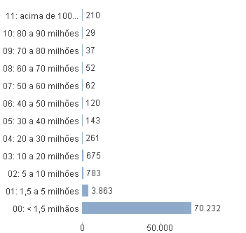
Operações CEF – Contratos de Repasse
76467 operações de repasse:
Origem das Informações – CAIXA, 21/4/2016
Segmentação por Valor de Investimento

Slide 35
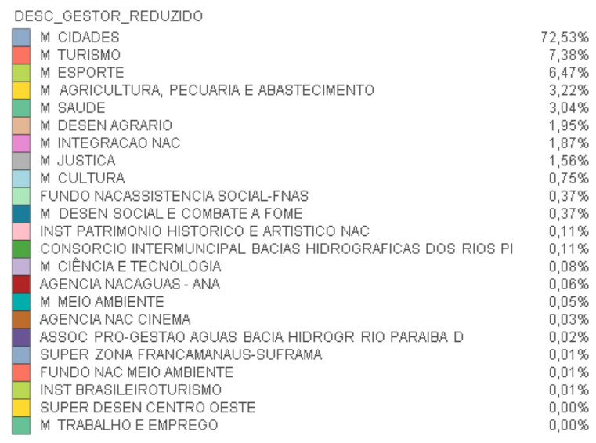
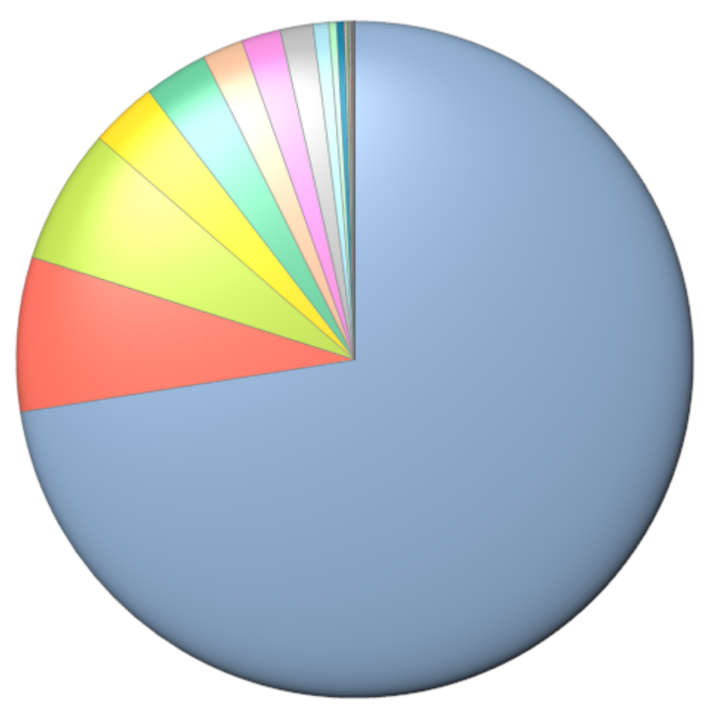
Operações CEF – Contratos de Repasse
Gestor – participação nos repasses:
R$ 106,4 bi de valor de repasses
R$ 125,1 bi de valor de investimento (Repasses + contrapartidas)

Slide 36
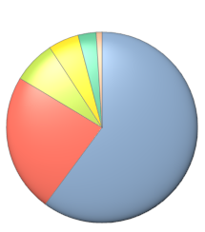
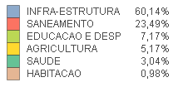
Operações CEF – Contratos de Repasse
Área – Investimento em R$
R$ 106,4 bi de valor de repasses
R$ 125,1 bi de valor de investimento (Repasses + contrapartidas)

Slide 37
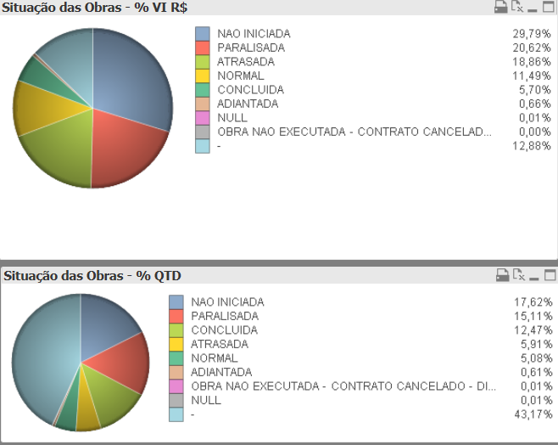
Operações CEF – Convênios/Contratos
situação dos contratos segundo classificação da a CEF:
Origem das Informações SIAPF – CAIXA, 21/4/2016

Slide 38

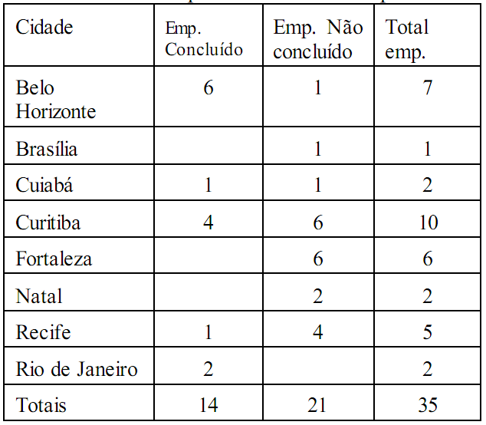

Copa do Mundo 2014
Obras de Mobilidade Urbana – Acórdão 2622/2016 – TCU – Plenário
folha de São Paulo 30/10/2007
Notes:
38

Slide 39
Obrigado
aspar@tcu.gov.br

